Slide 1
LA FRANCE
Situer la France
Le relief en France
Les fleuves, les rivières, les mers et les océans
Les villes de France
Les régions de France
Le climat

Slide 2
LE CLIMAT EN FRANCE
Il dépend des températures
et des précipitations (pluie et neige)
en hiver et en été.
THE CLIMATE IN FRANCE
It depends on temperature
and précipitations (rainfall and snowfall)
in winter and summer .

Slide 3
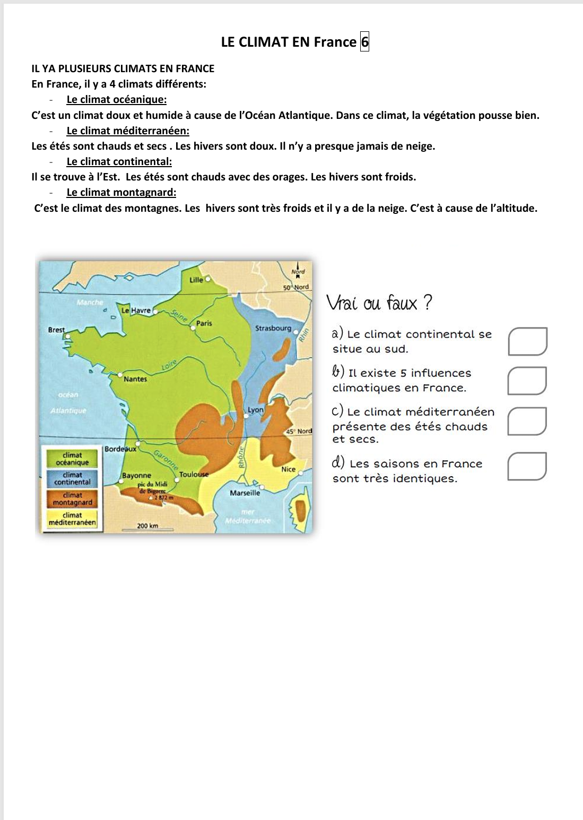
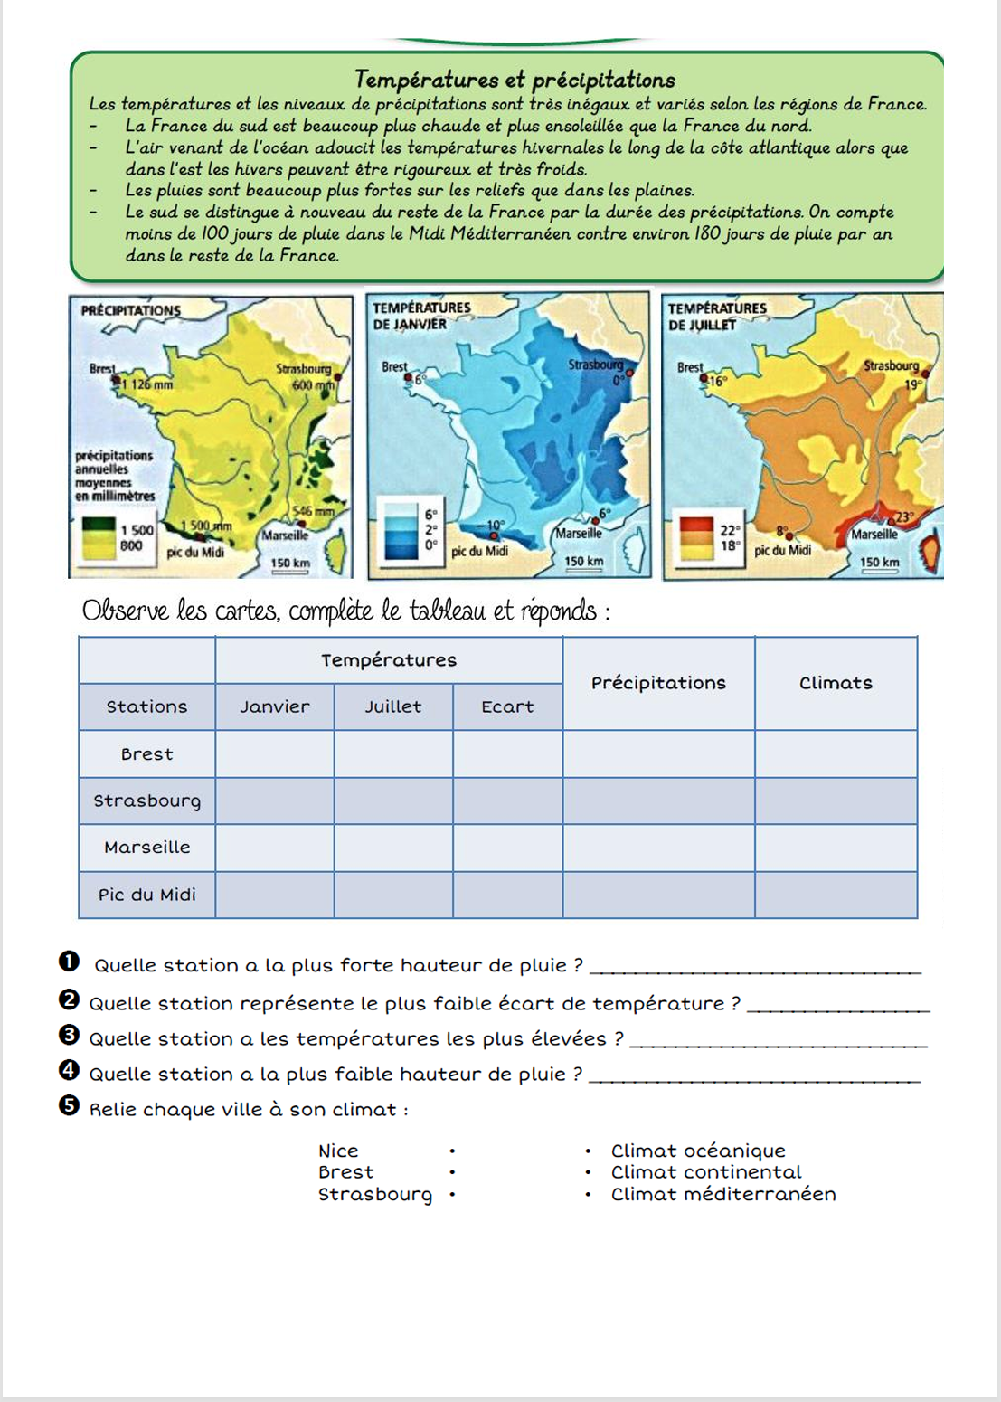
FICHES DE TRAVAIL
http://laclassedestef.eklablog.com/

Slide 4
IL Y A PLUSIEURS CLIMATS EN FRANCE
En France, il y a 4 climats différents:
Le climat océanique:
C’est un climat doux et humide à cause de l’Océan Atlantique. Dans ce climat, la végétation pousse bien.
Le climat méditerranéen:
Les étés sont chauds et secs . Les hivers sont doux. Il n’y a presque jamais de neige.
Le climat continental:
Il se trouve à l’Est. Les étés sont chauds avec des orages. Les hivers sont froids.
Le climat montagnard:
C’est le climat des montagnes. Les hivers sont très froids et il y a de la neige. C’est à cause de l’altitude.
http://laclassedestef.eklablog.com/

Slide 5
F
F
V
http://laclassedestef.eklablog.com/

Slide 6
http://laclassedestef.eklablog.com/
6°
16°
10°
1126 mm
océanique
0°
19°
19°
600 mm
continental
6°
23°
17°
546 mm
méditerranéen
-10°
8°
18°
1500 mm
montagnard

Slide 7
Le Pic du Midi a la plus forte hauteur de pluie.
C’est Brest.
C’est Marseille.
C’est Marseille.

Slide 8



